Slide 1
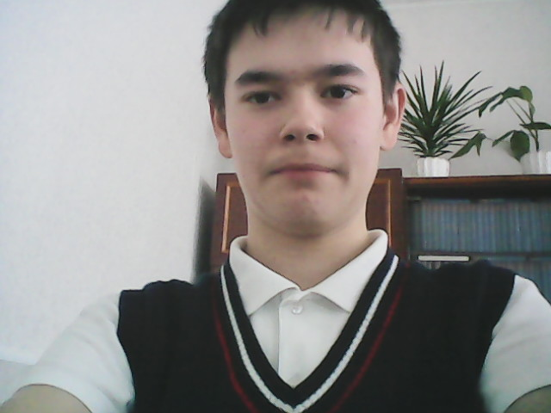
Рәхмәтуллин Нуршат 7 класс уҡыусыһы
Башҡортостан Республикаһы
Мәләүез районы муниципаль
районының 8-се урта дөйөм
белем биреү мәктәбе бюджет
учреждениеһы
Муса Ғәли
«Ҡыҙыл үләндәр»
(поэманан өҙөк)

Slide 3
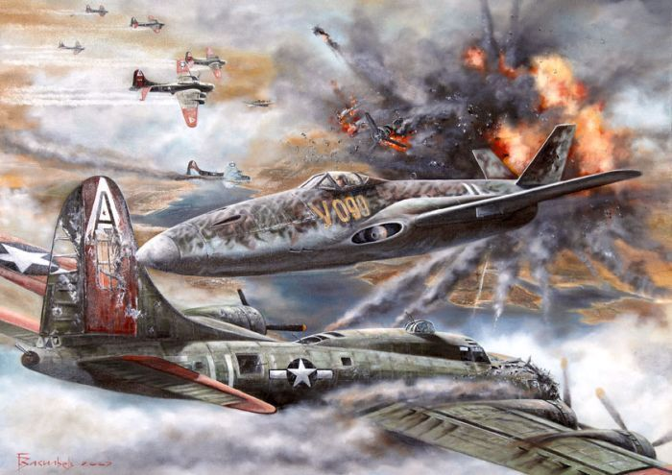

Slide 4
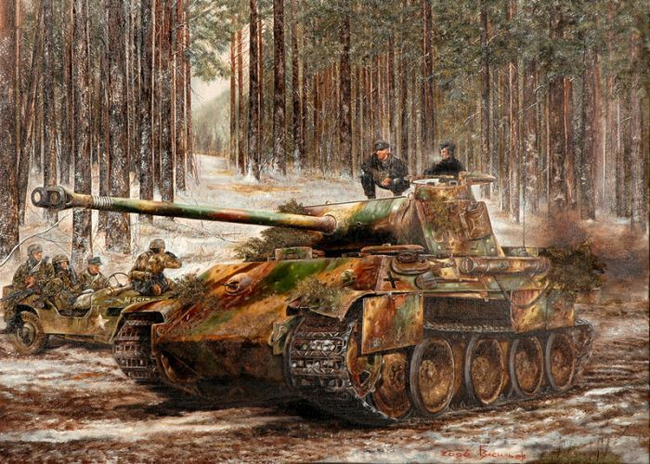

Slide 5
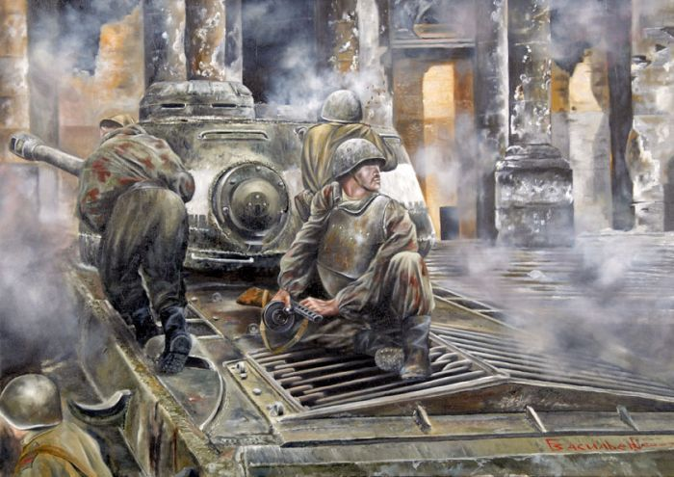

Slide 7
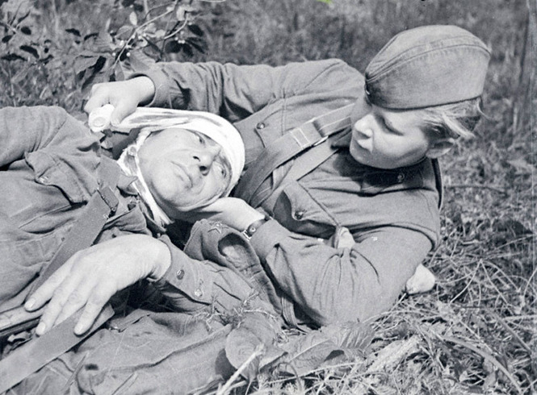

Slide 8
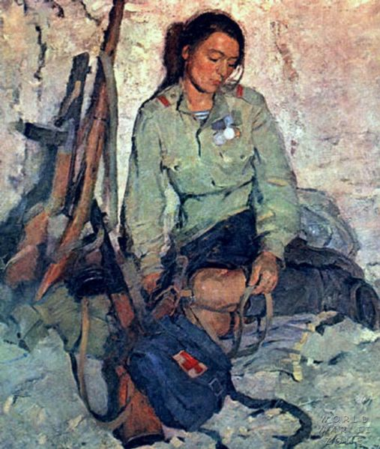

Slide 9
